Slide 1


«Логопункт
«proРЕЧЬ»
«Детский сад комбинированного вида № 6 «Незабудка» г. Набережные Челны

Slide 2


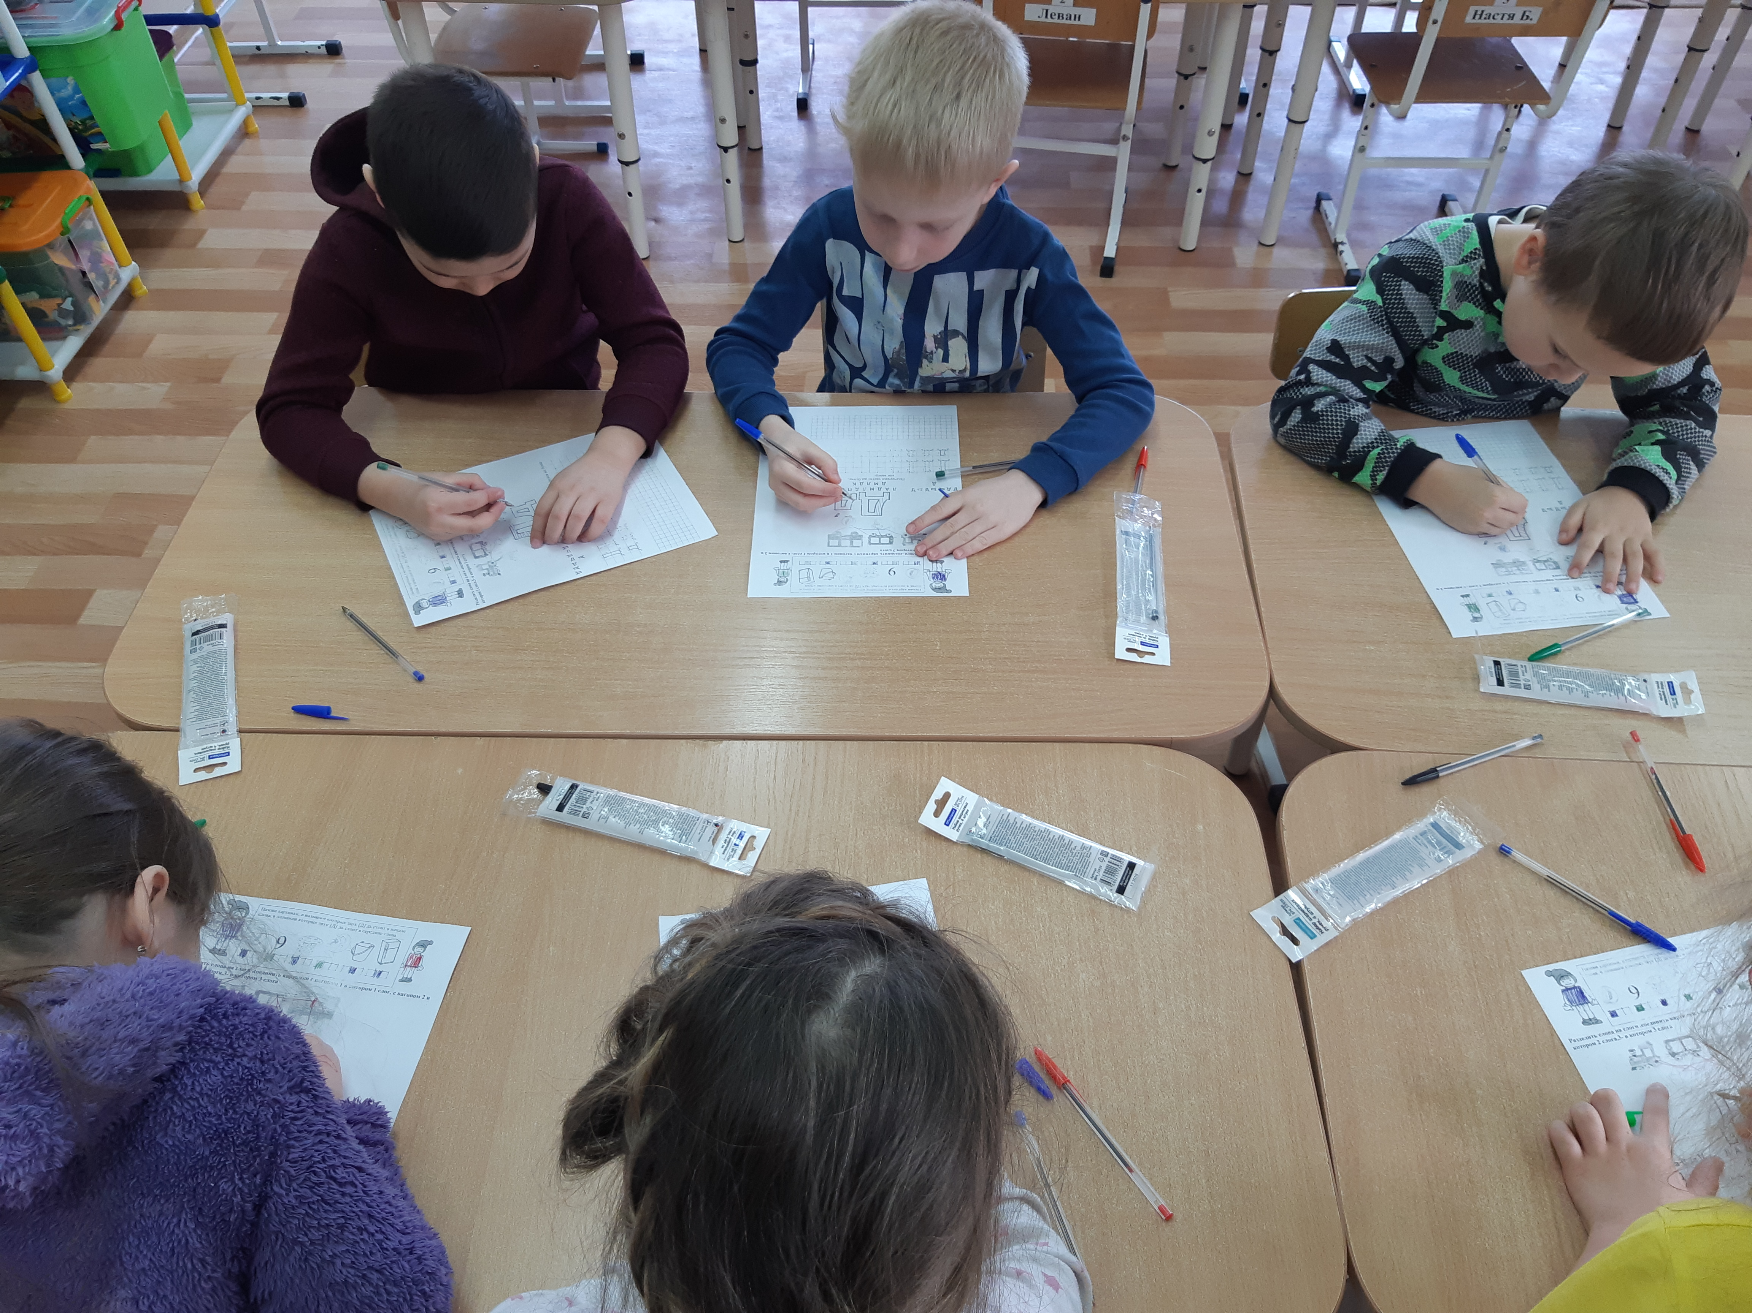
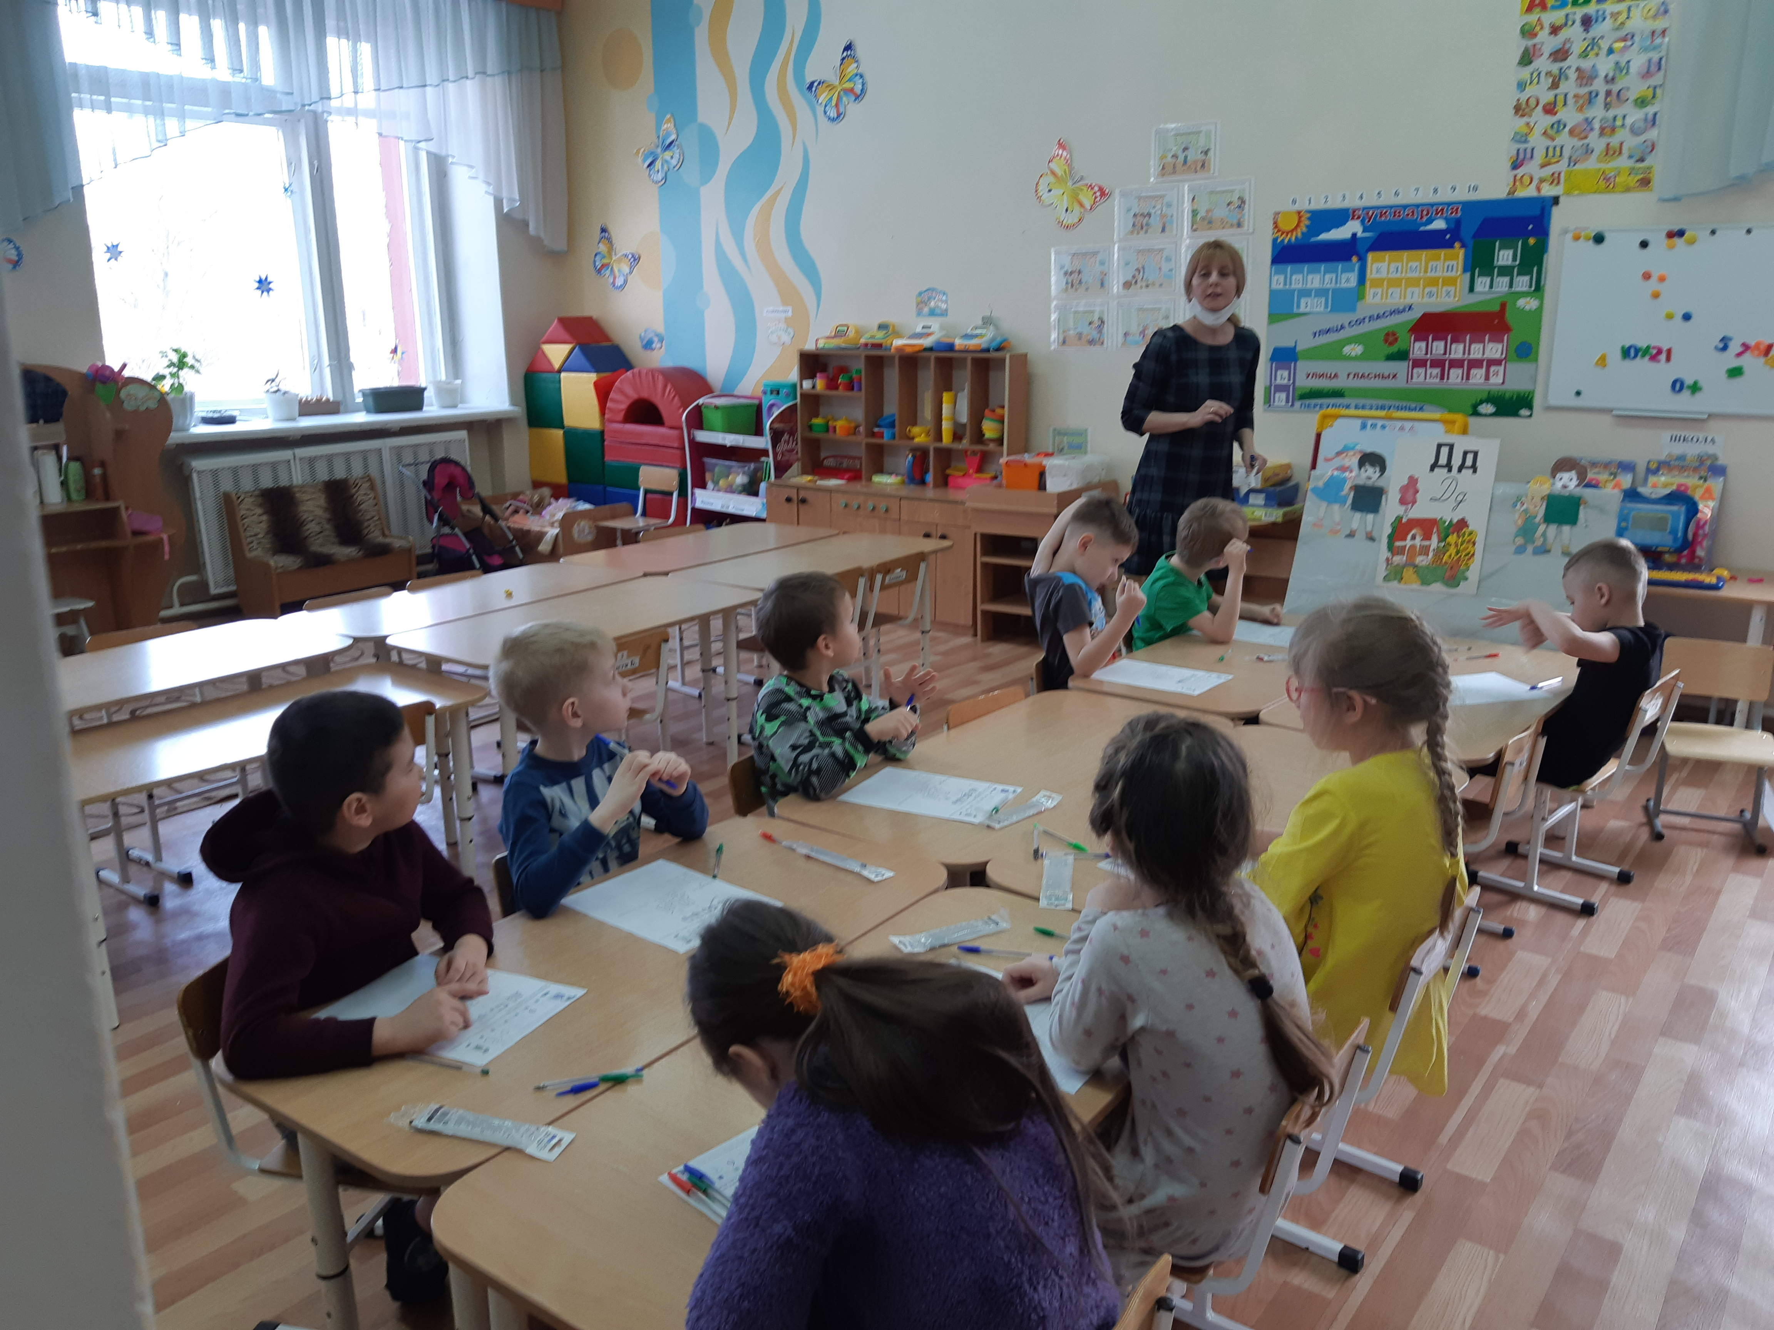

Занятия в логостудии

Slide 3
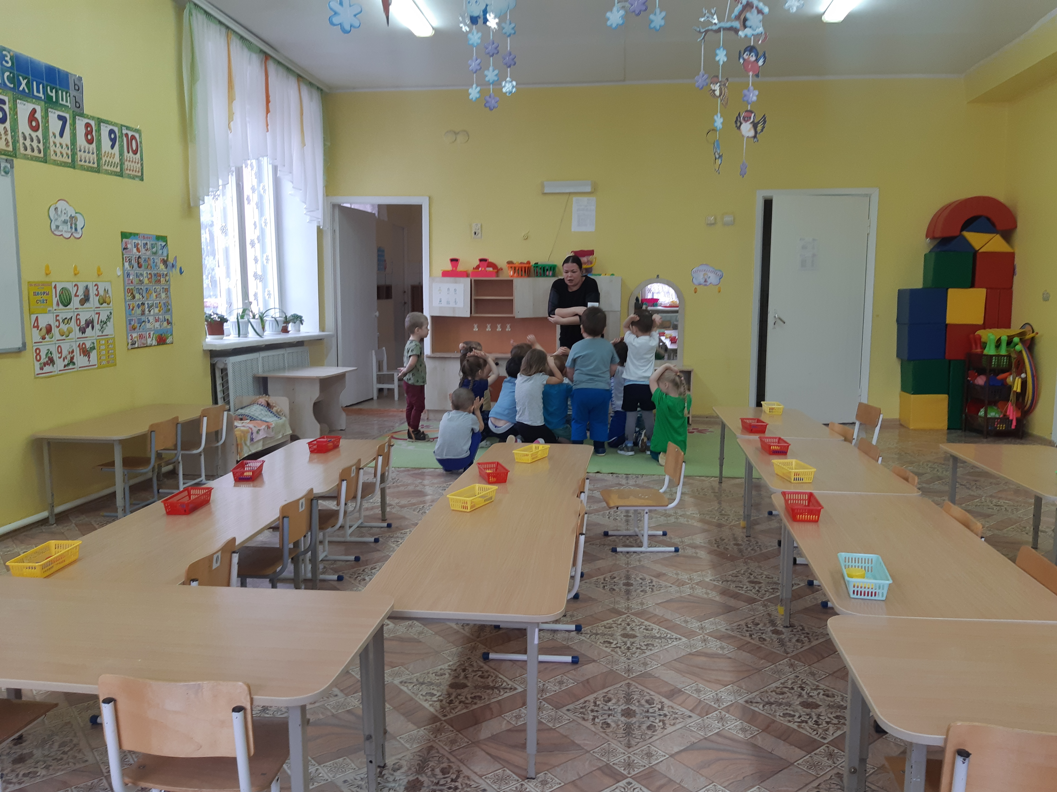
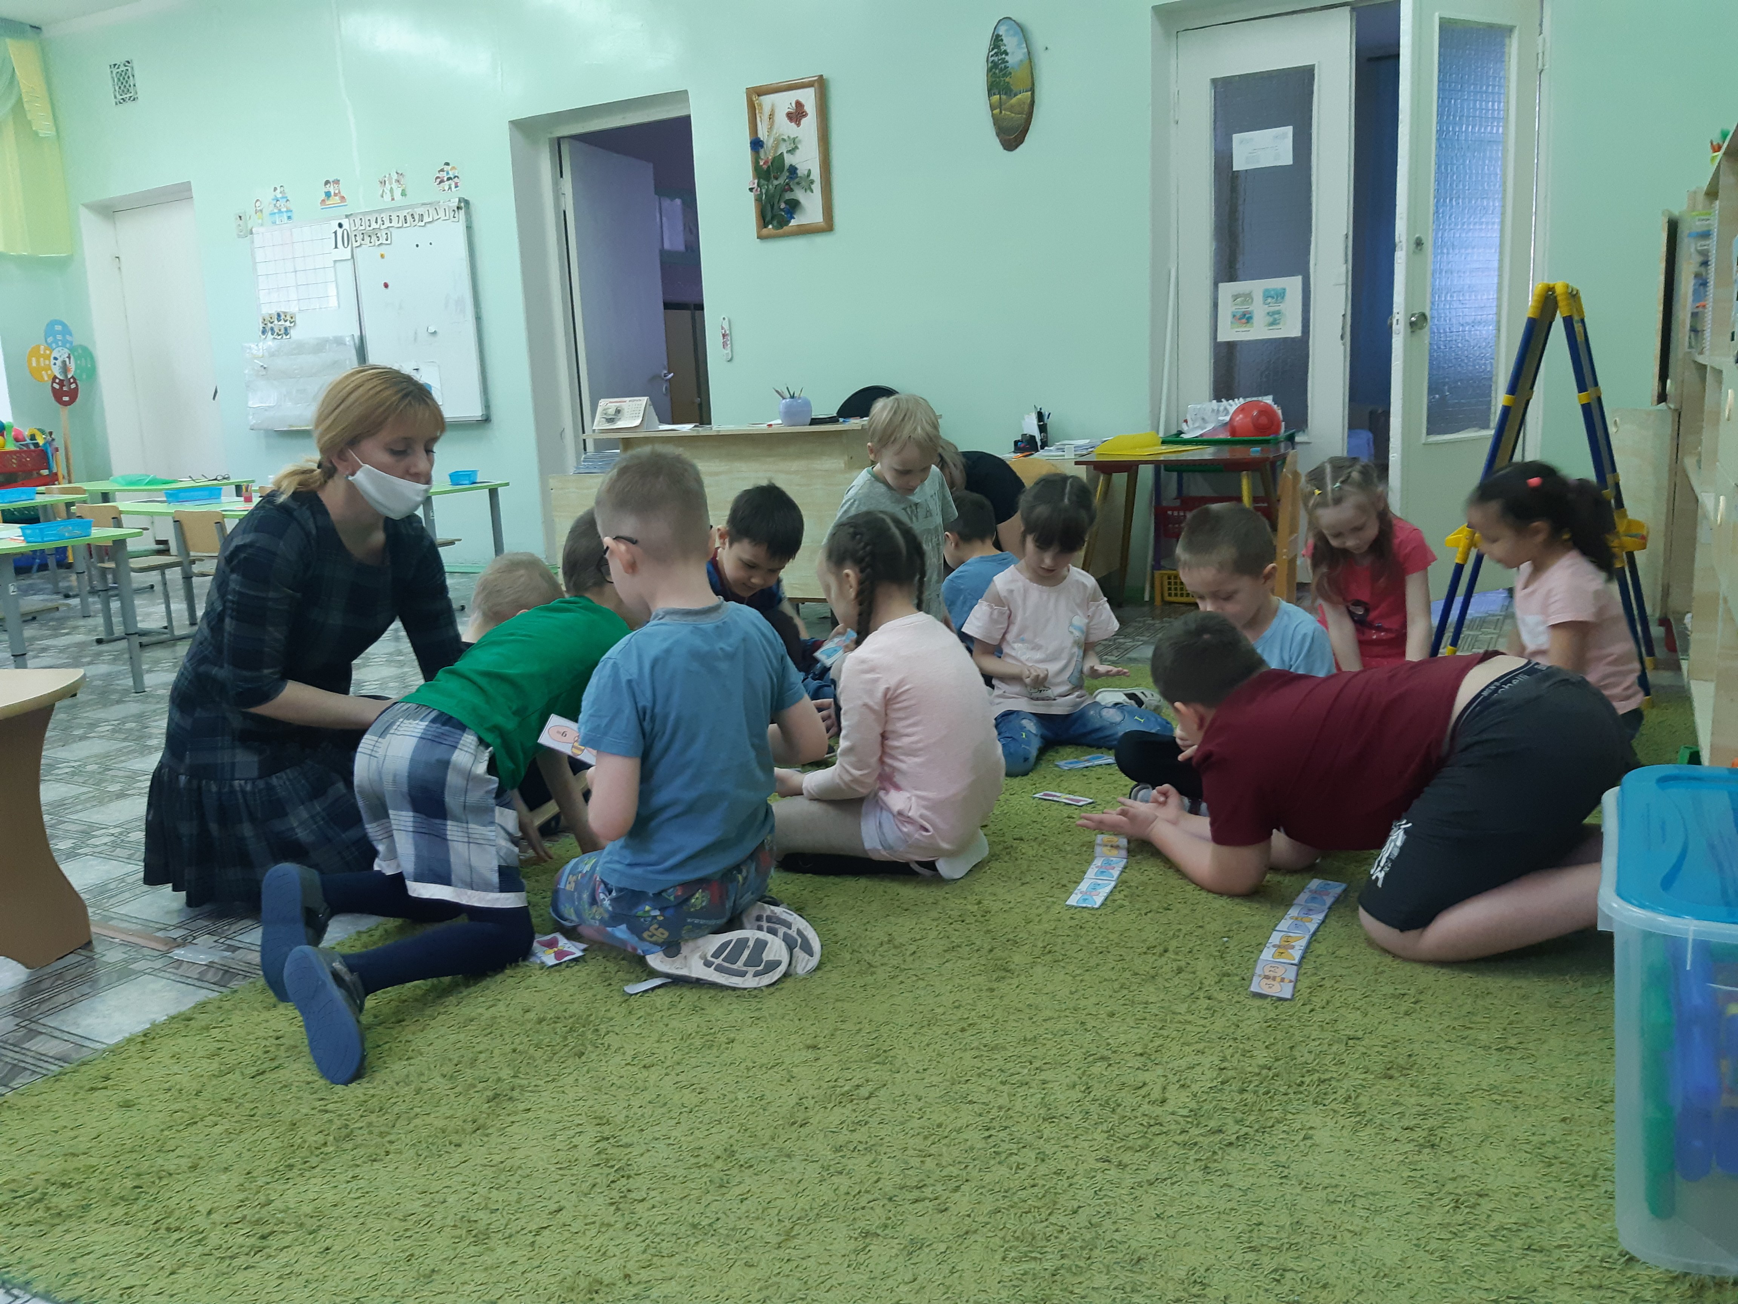
Занятия в логостудии

